Slide 1




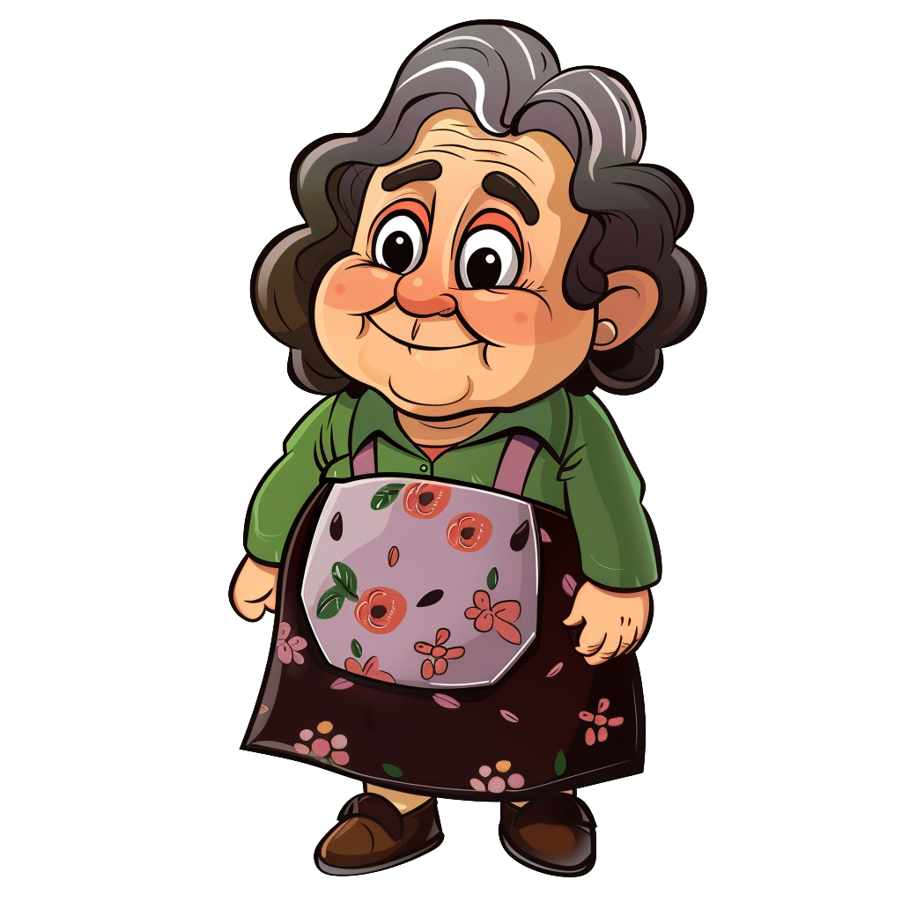
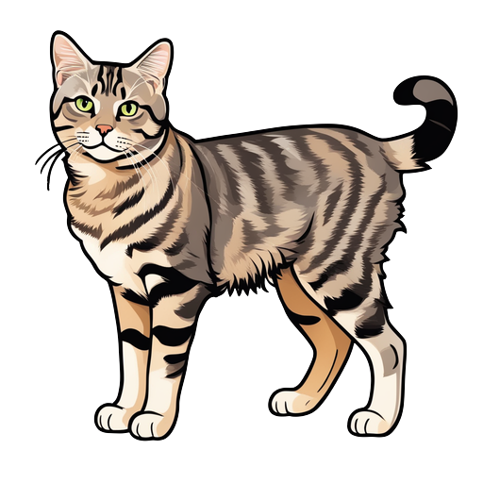




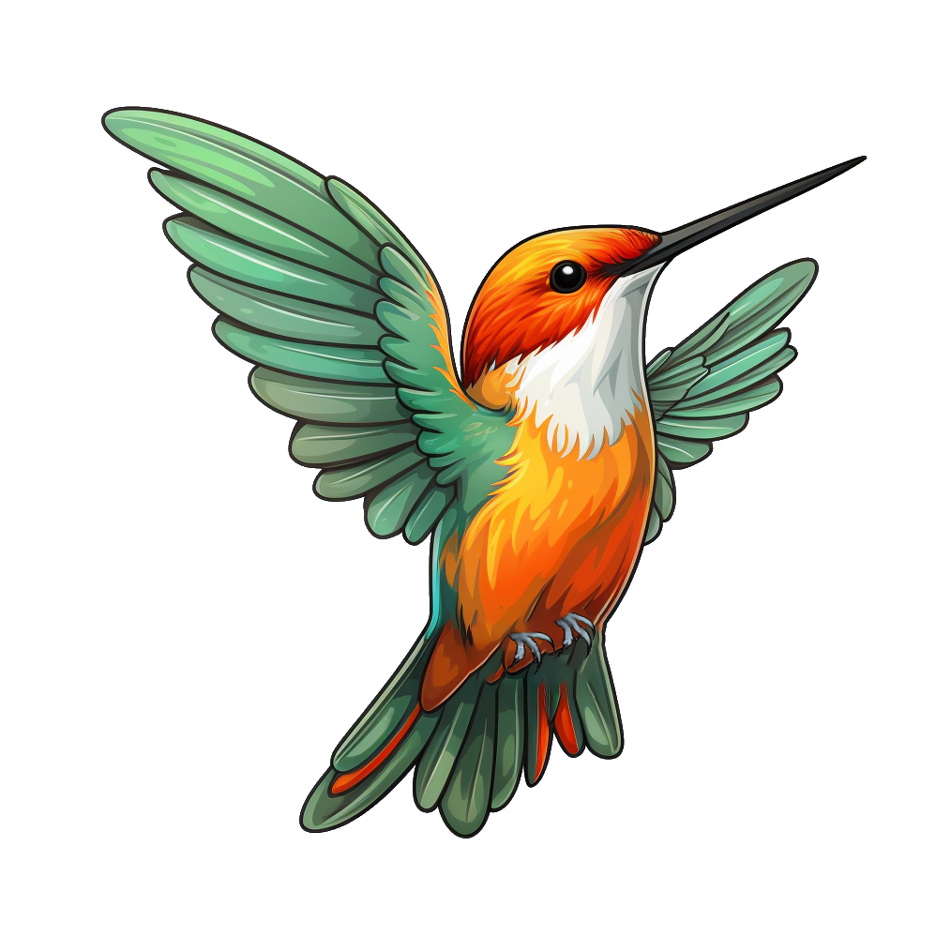
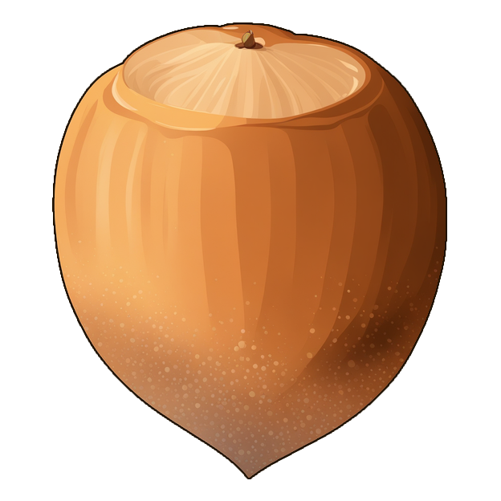

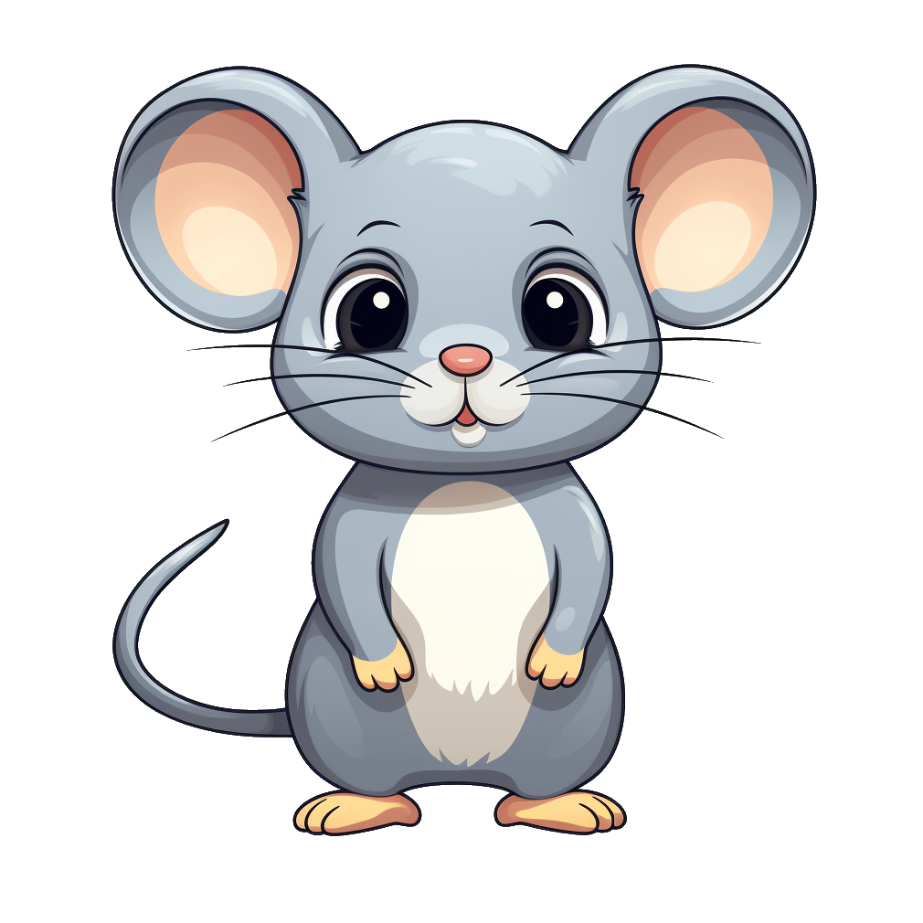


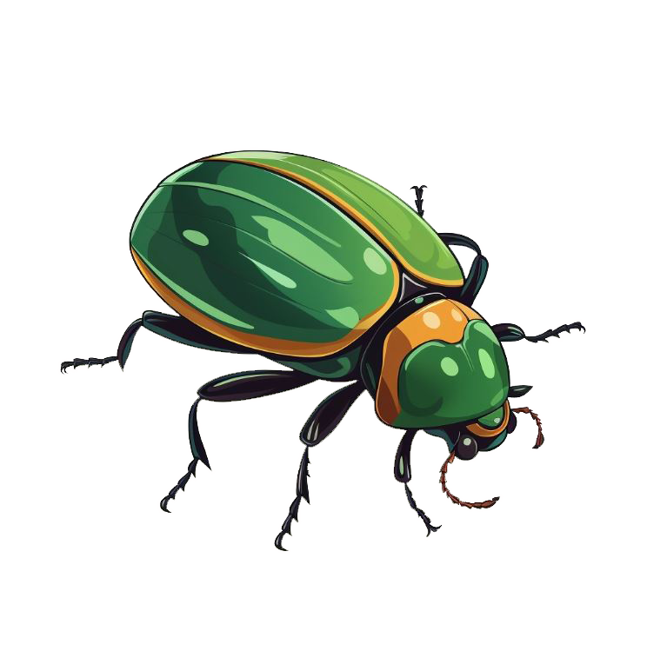
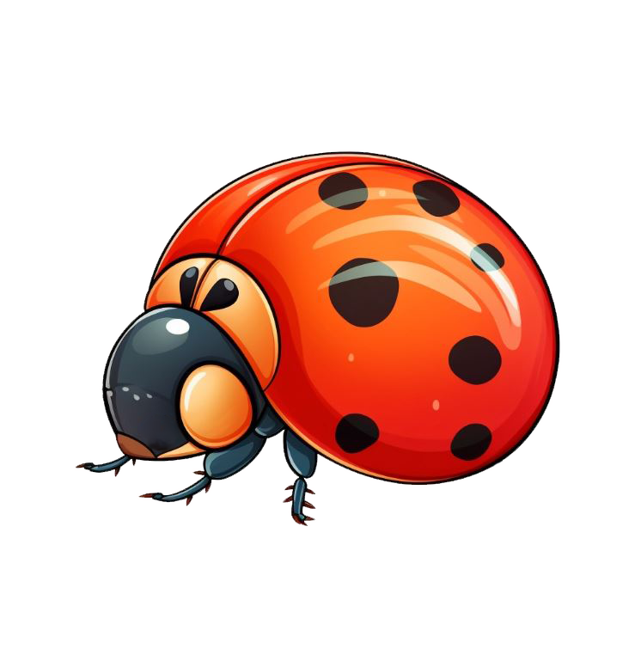

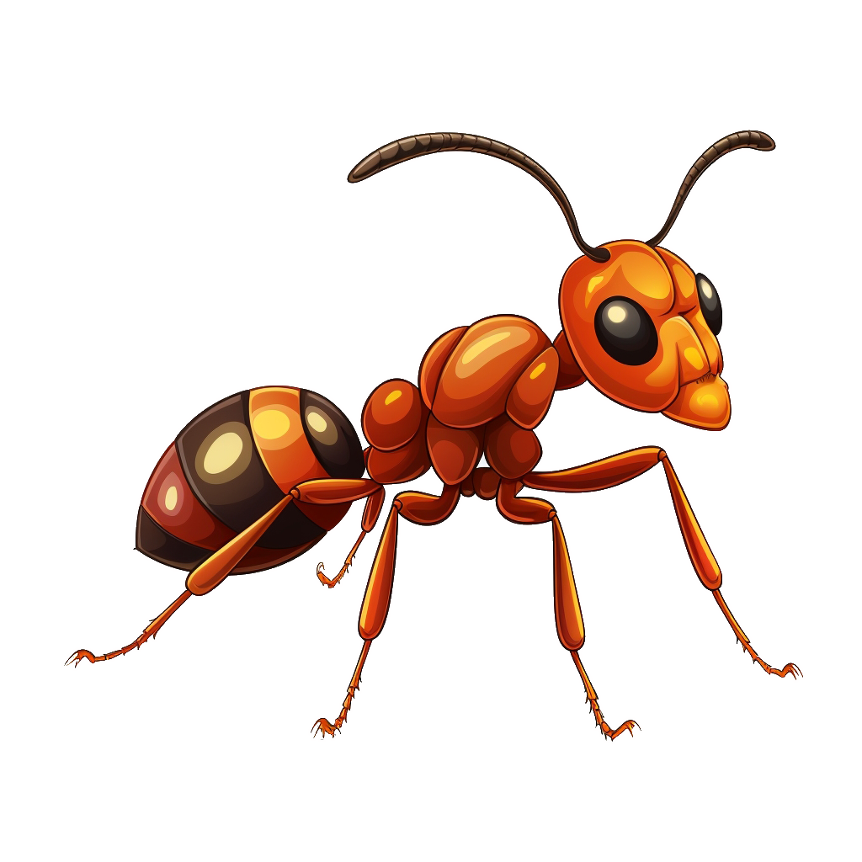


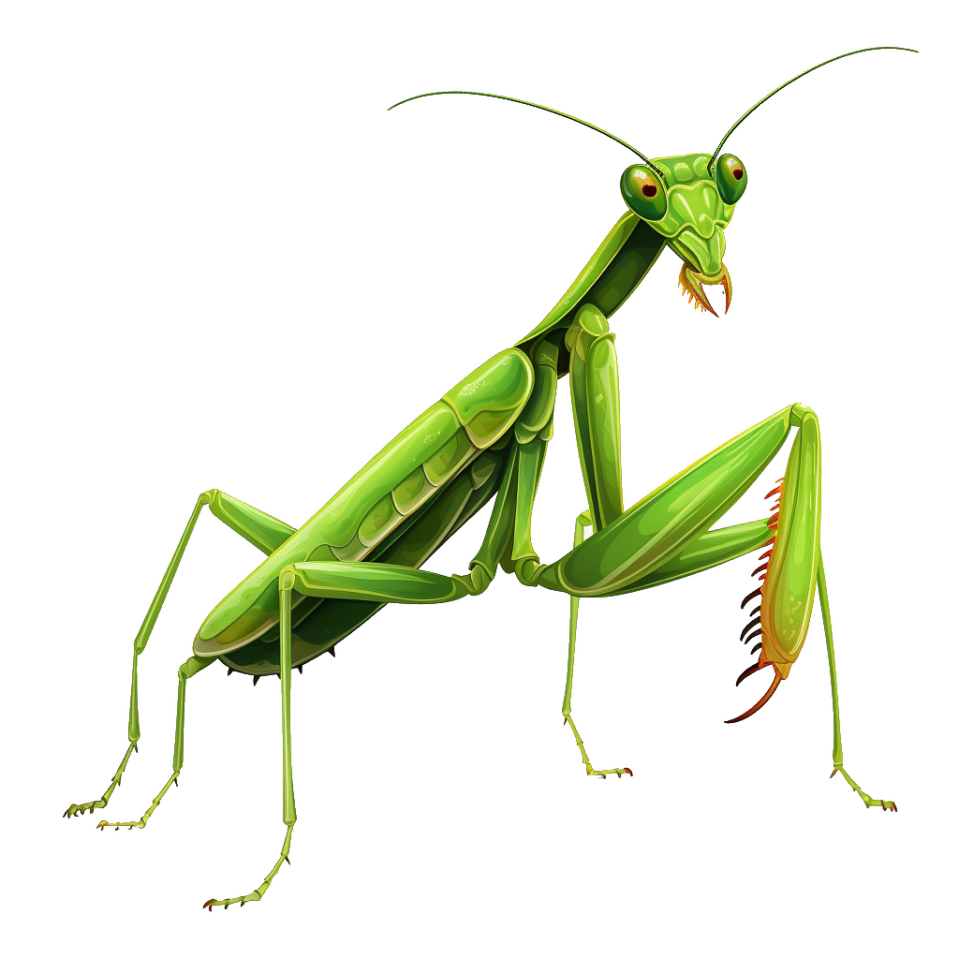
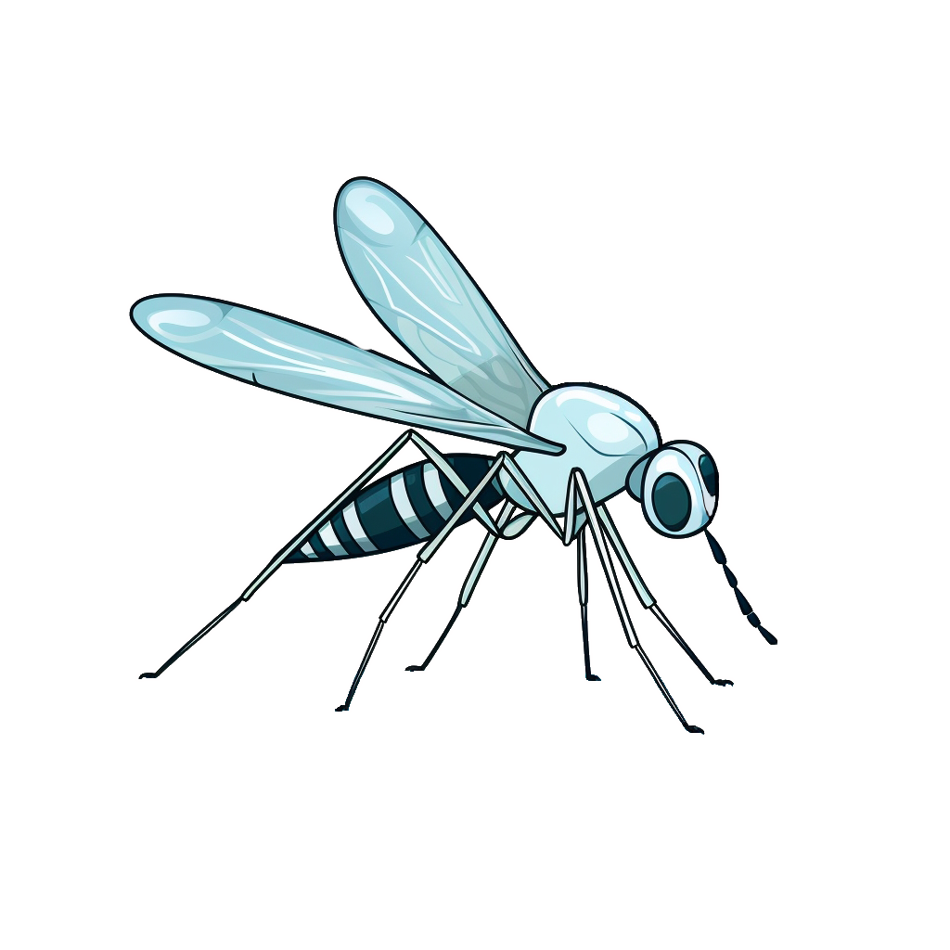
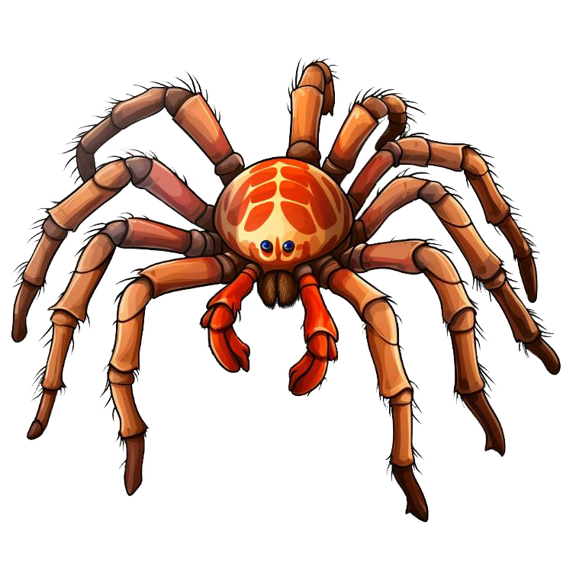
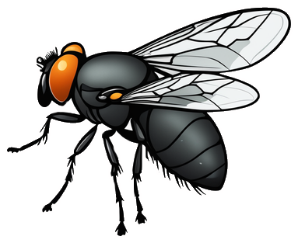
Ішка-ішка-ішка - біля мене кішка
Ишка-ишка-ишка - біля кішки мишка
Ашка-ашка-ашка повзе черепашка
Ішки-ішки-ішки - тверді горішки
Ашка-ашка-ашка летить пташка
Шом, шом,
шом - одягни шолом
Ашка-ашка-ашка - стоїть чашка
Шок, шок,
шок - у бабусі фартушок
Шня-шня-шня - соковита вишня
Шка-шка-шка - біла ромашка

